Slide 1
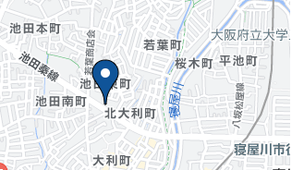
参加費無料
Café相談会
～子どものための里親制度個別相談会～
日時： 2022年11月14日（月）
13時～15時
場所： ウエルシア寝屋川池田東町店内
ウエルシアカフェ（寝屋川市池田東町7-12）

Slide 2
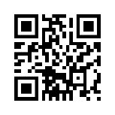
里親のさまざまなかたち
あなたのご家庭に合ったかたちで、子どもたちの力になることができます！
・はぐくみホーム（養育里親）
事情があって家庭で生活できない子どもを
一定期間、家庭で育ててくださる方。
・週末里親
児童養護施設等で生活する子どもたちが
家庭生活を体験できるよう、週末や夏休み
等に家庭へ迎え入れてくださる方。
・養子縁組里親
親が育てられない子どもを
養子として育ててくださる方。
そのほか…
・親族里親
・専門里親 があります。
里親になるまでの流れ
相談 → 面接 → 研修 → 実習 → 家庭訪問 → 審議 → 登録 という流れで進みます。
・面接や家庭訪問では… 今までの生活歴や現在の生活状況、登録に向けてのお気持ち
などについて、お話を伺います。
・研修や実習では… 里親制度や子どもの養育について学んだ後、実際に施設で
生活しているお子さんと関わっていただきます。
しっかり時間をかけて準備するので安心です！
「してみたいけど」の気持ちにこたえるQ＆A
Ⓠ 共働きでも大丈夫ですか？
Ⓐ 保育所などのを利用することが出来ます。仕事が終わってからたくさん愛情をかけて
関わってあげてください。
Ⓠ 実子がいても大丈夫ですか？
Ⓐ 実子がいても赤ちゃんや幼児のお世話をして頂いたり、出来る範囲でご活躍いただけます。
Ⓠ どんな子どもがいいか希望は言えますか？
Ⓐ ご希望は伺いますが、里親を必要とする子どもの性別や年齢と、受け入れ家庭のご事情や
家族構成などを確認して総合的に判断します。
Ⓠ 経済的に心配です。
Ⓐ 困窮していなければ大丈夫です。子どもの生活に必要な里親手当が出ます。生活費や
学校などの費用は原則公費負担です。医療費も公費負担です。
＊お問い合わせ＊
社会福祉法人 大阪水上隣保館 里親支援機関 おひさま
TEL＆FAX 072-380-3455
大阪府枚方市星丘1-20-8 ※随時相談会・パネル展示・イベント開催予定
（ホームページに掲載）

